Slide 1

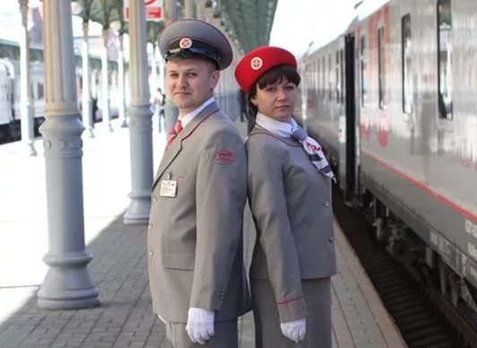
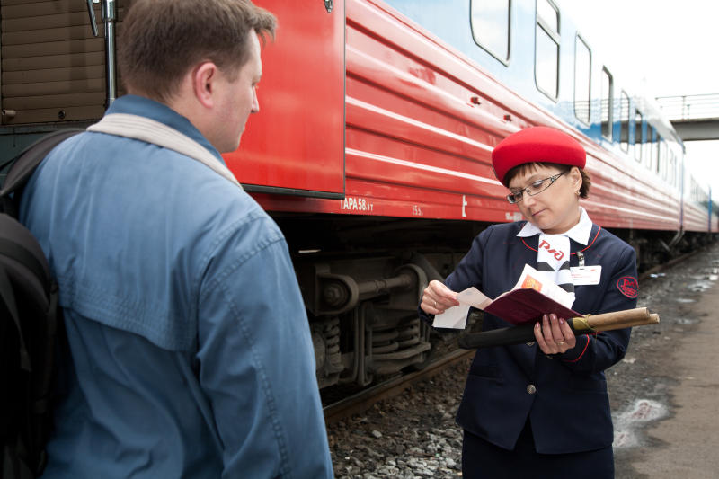
Тема урока:
ОРГАНИЗАЦИЯ РАБОТЫ ПРОВОДНИКА ПАССАЖИРСКОГО ВАГОНА
Форма урока: повторительно – обобщающий урок с элементами деловой игры.
Преподаватель: Балтаг С.А.
Март 2017 год

Slide 2
Цель урока: повторение изученного материала и демонстрация знаний, умений и полученных навыков в процессе освоения ПМ.04 МДК 04.01. Проводник пассажирского вагона.
Задачи:
- образовательные: выявить качество и уровень овладения знаниями и умениями, полученными на предыдущих уроках по темам МДК 04.01., обобщить материал как систему знаний и умений.
- воспитательные: воспитывать общую культуру, эстетическое восприятие окружающего; создать условия для реальной самооценки обучающихся, реализации его как личности.
- развивающие: развивать пространственное мышление, умение классифицировать, выявлять связи, формулировать выводы; развивать коммуникативные навыки при работе в группах, развивать познавательный интерес; развивать умение объяснять особенности деятельности проводника пассажирского вагона, анализировать действия проводника пассажирского вагона в штатных и внештатных ситуациях.

Slide 3
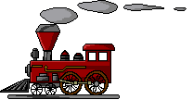
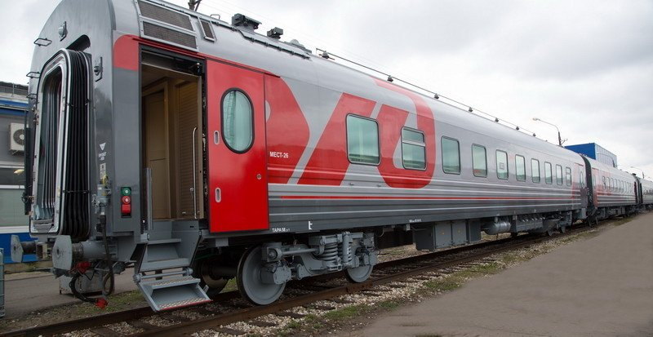
Работа проводится в малых группах (командах). Всех обучающихся разделить на четыре команды, каждая команда придумывает заранее себе название. В процессе урока командам даются задания, за каждое верно выполненное задание команды получают определенное количество баллов, в случае дополнения ответов команда может заработать дополнительный балл.
В конце урока подвести итоги, та команда, где больше всего баллов получает оценку «5», меньше всего баллов – оценку «3». Прибавляются баллы за дополнительные ответы.

Slide 4



1 задание: ДОМАШНЕЕ ЗАДАНИЕ
Команды заранее (время подготовки данного задания - две недели до планируемого урока) получили задание:
- разбиться на 4 команды;
- придумать название команде, которое должно содержать слово (или словосочетание, или смысл) из работы проводника пассажирского вагона;
придумать свой девиз в стихотворной форме (можно четверостишье), в котором название команды будет уже заложено;
придумать себе эмблему в форме круга, в которой будут учтены такие требования: точность, четкость, краткость и полнота мысли, эстетика оформления, внешний вид эмблемы (как смотрится), подбор цветовой палитры.
После выступлений (представления домашнего задания командами) жюри выставляет оценки по следующим критериям: 1 балл – название команды;1 балл – девиз; 1 балл – эмблема (+ 1 балл – внешний вид эмблемы, + 1 балл – оригинальность представления своей команды).
Максимальное количество баллов за 1 задание – 5 баллов.
Время для представления каждой команды своего домашнего задания 2 минуты.

Slide 5


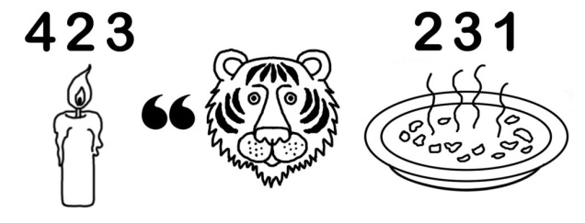

2 задание: ОТДЫХ С ПОЛЬЗОЙ ДЛЯ УМА (РЕБУСЫ)
Каждой команде выдаются ребусы с зашифрованными терминами.
Команды обсуждают, разгадывают термины и сопоставляют их: как можно увязать эти термины в работе проводника (составляют предложение).
За каждый верно отгаданный ребус команды зарабатывают 1 балл + 1 балл за составленное предложение (максимально 4 балла).
Время выполнения 4 минуты, общее затраченное время – 5 минут.

Slide 6
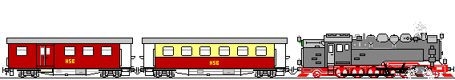
3 задание: ФОРМЕННАЯ ОДЕЖДА ПРОВОДНИКА ПАССАЖИРСКОГО ВАГОНА
В этом задании каждой команде предлагается выбрать на представленных слайдах соответствие или несоответствие форменной одежды проводника пассажирского вагона (обязательно указать, что не соответствует; если полностью соответствует, то просто указать – соответствует), также смотрим на внешний вид.
На предложенном бланке команды заполняют пронумерованные строчки (каждая строчка соответствует представленному слайду). Ответ командой не обсуждается, заполняют участники команды по очереди. Количество слайдов - 12.
Форменная одежда старого образца принимается как не действующий вариант.
Время выполнения – 15 минут.

Slide 7
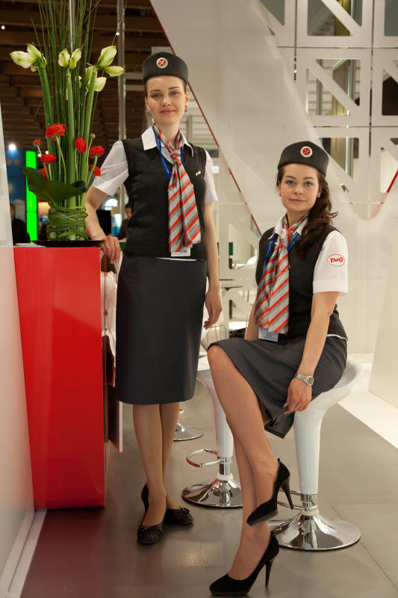
СЛАЙД № 1
А) девушка стоит
Б) девушка сидит

Slide 8
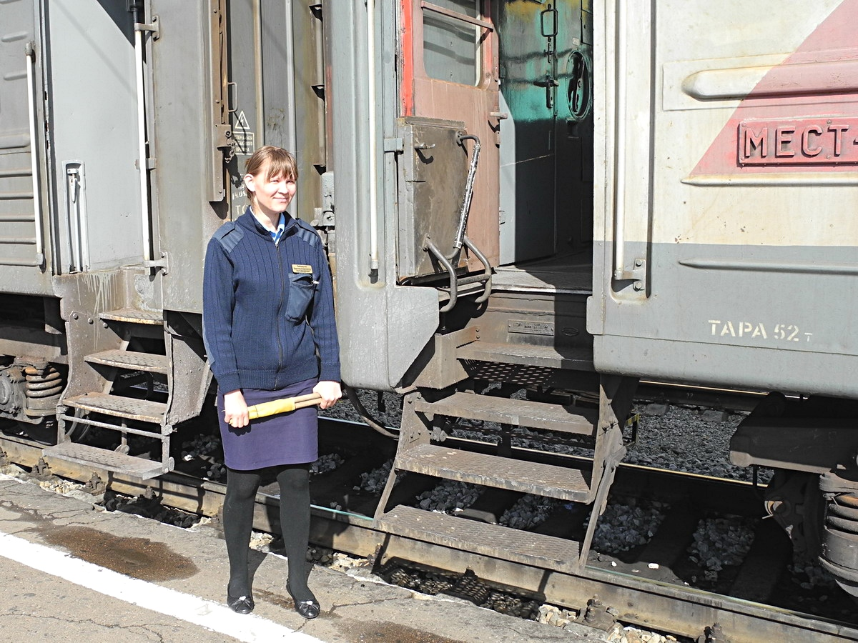
СЛАЙД № 2

Slide 9
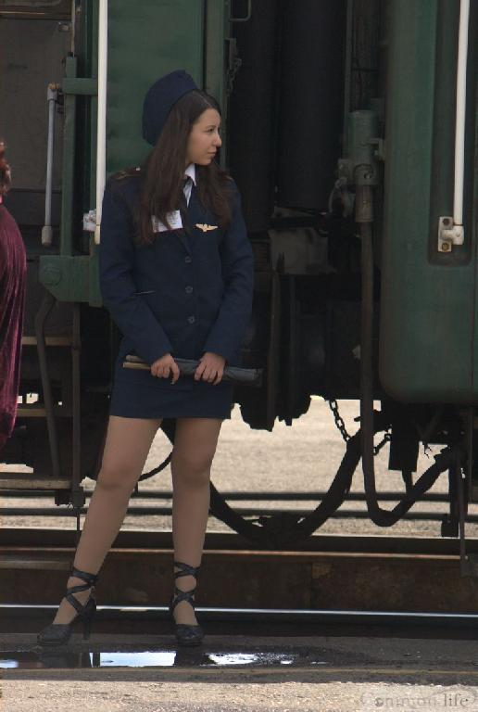
СЛАЙД № 3

Slide 10
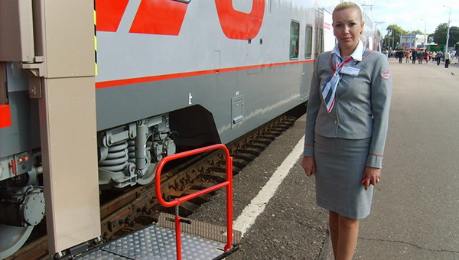
СЛАЙД № 4

Slide 11
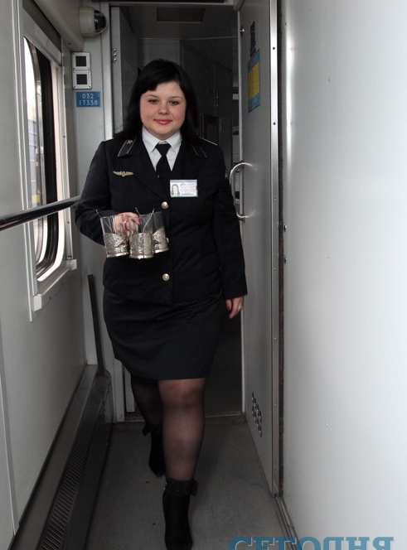
СЛАЙД № 5

Slide 12
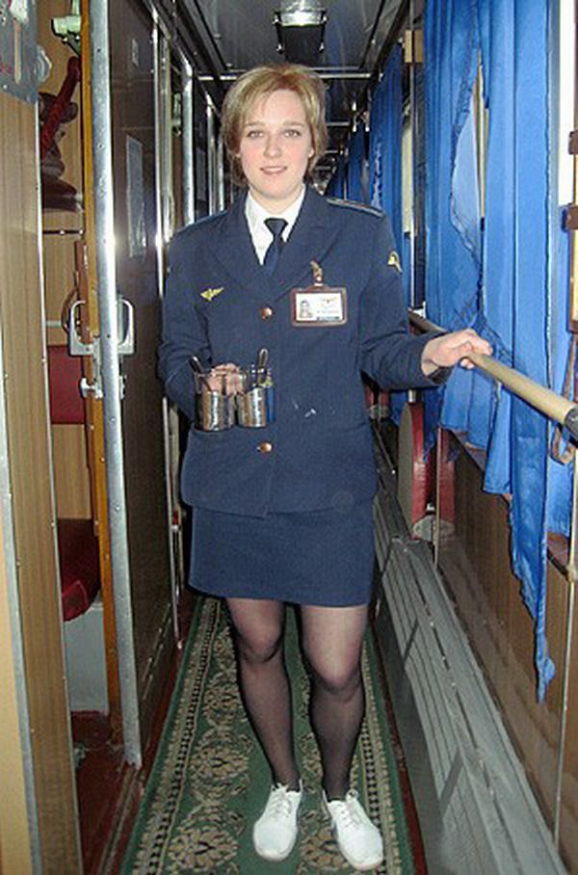
СЛАЙД № 6

Slide 13
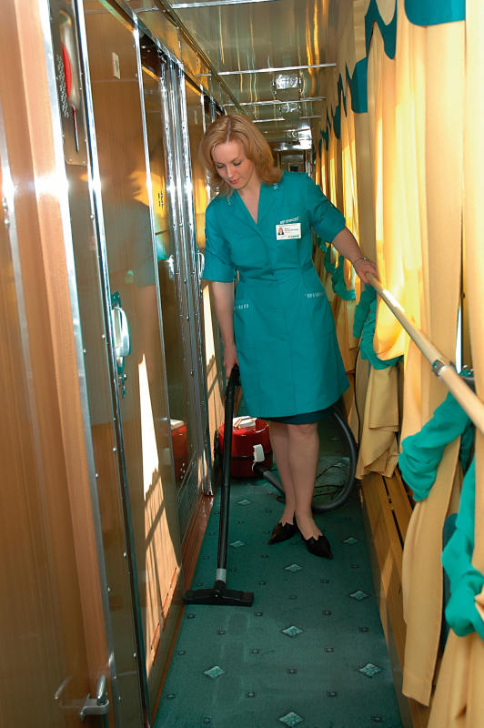
СЛАЙД № 7

Slide 14
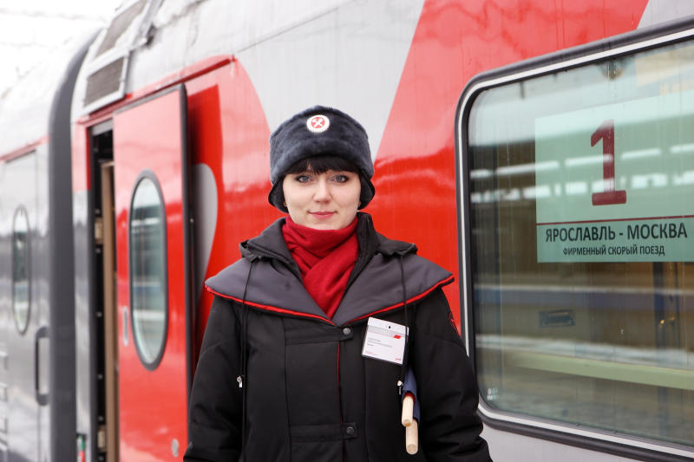
СЛАЙД № 8

Slide 15
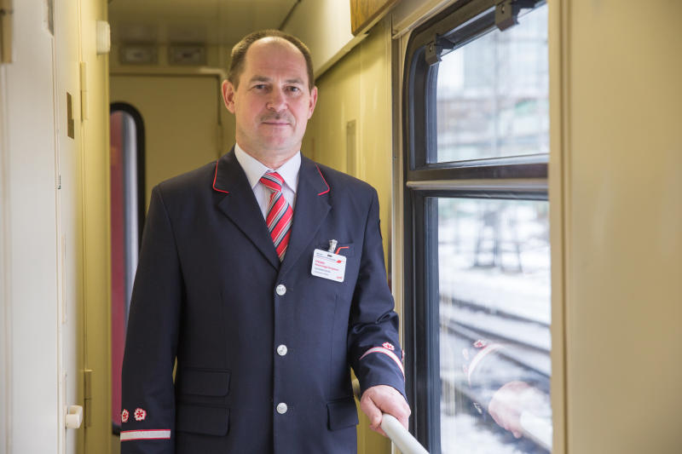
СЛАЙД № 9

Slide 16
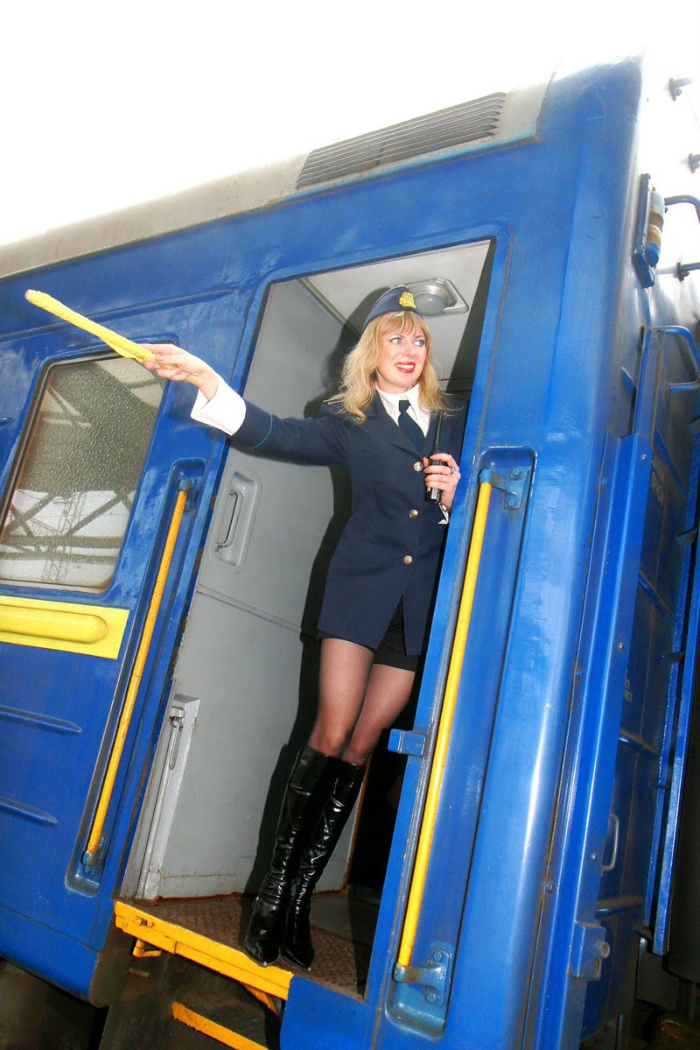
СЛАЙД № 10

Slide 17
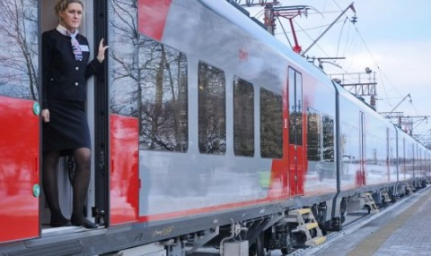
СЛАЙД № 11

Slide 18
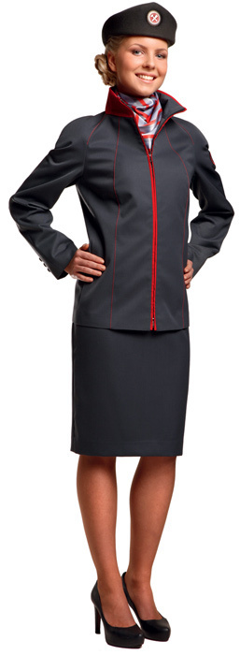
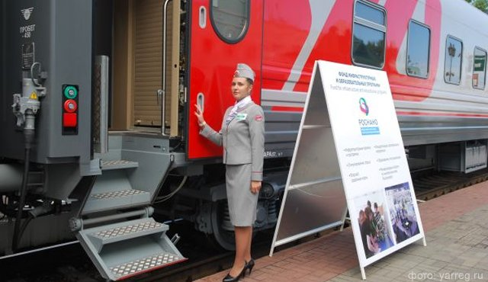
СЛАЙД № 12
Рис. А Рис. Б

Slide 19
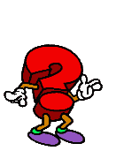



4 задание: УСТРОЙСТВО ПАССАЖИРСКОГО ВАГОНА
В данном задании каждой команде предлагается назвать по предложенным рисункам узлы, элементы, детали, системы пассажирского вагона.
Ответы команды дают в определенной последовательности (последовательность определяется путем жеребьевки). Отвечают участники внутри команды по очереди (первый круг один участник от команды, второй круг – другой и т.д.), второй круг - команды сами определяют право ответа.
В итоге каждая команда в этом задании должна дать ответ на 6 элементов, систем, узлов, деталей вагона. Ответ дается устно, сразу, как появится рисунок, время на раздумье – нет (ответ должен быть максимально точным).
За каждый правильный ответ команда зарабатывает 1 балл, максимальное количество баллов в этом задании – 6 баллов. Время выполнения - 15 минут.

Slide 20
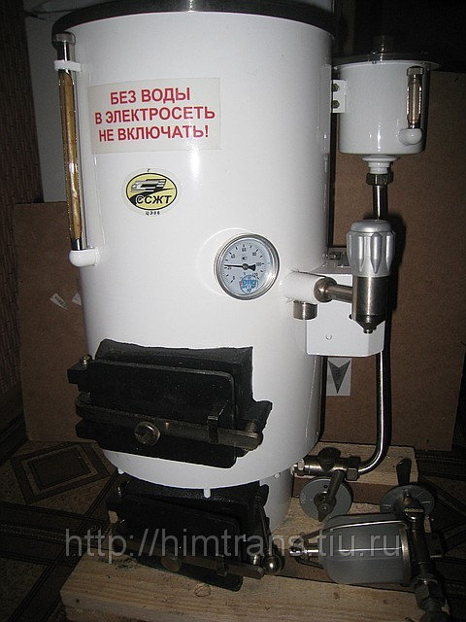
Рисунок № 1

Slide 21
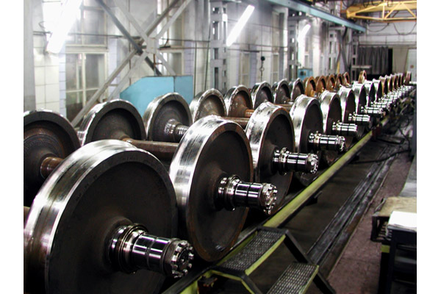
Рисунок № 2

Slide 22
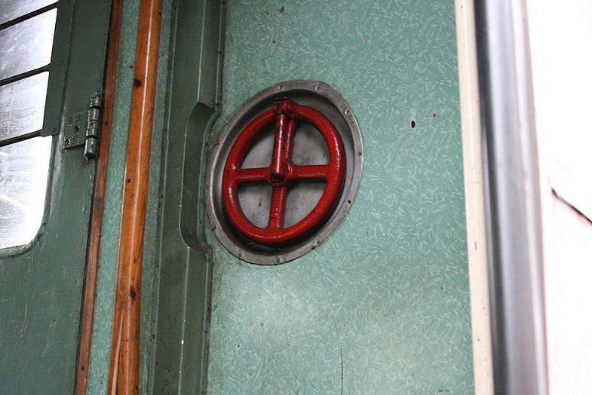
Рисунок № 3

Slide 23
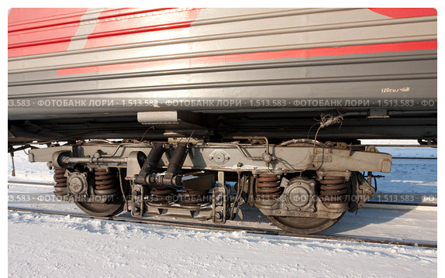
Рисунок № 4

Slide 24
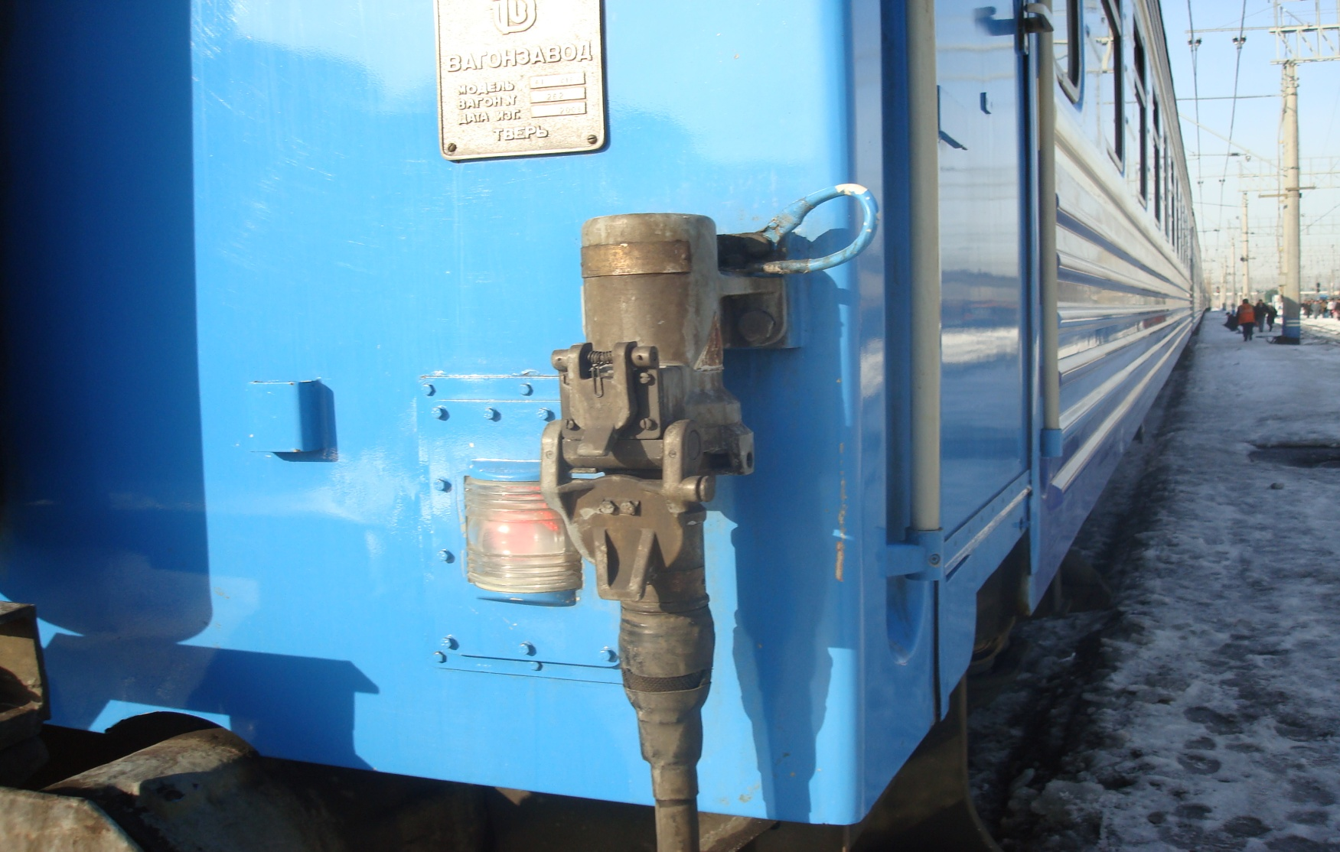
Рисунок № 5

Slide 25
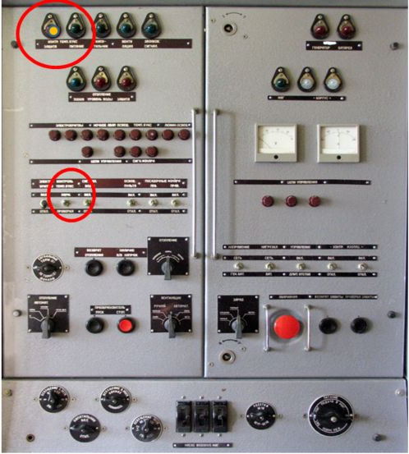
Рисунок № 6

Slide 26
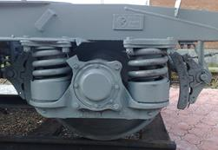
Рисунок № 7

Slide 27
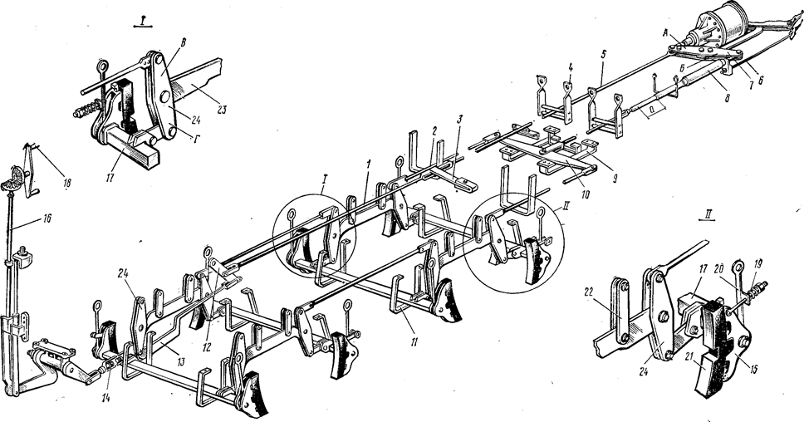
Рисунок № 8

Slide 28
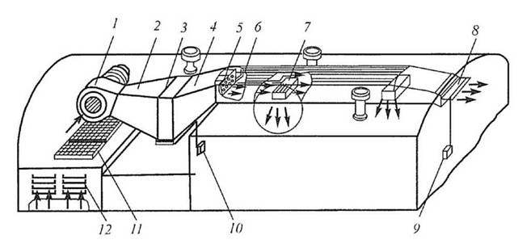
Рисунок № 9

Slide 29
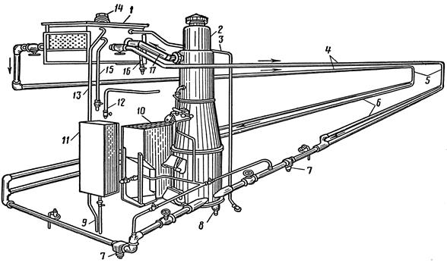
Рисунок № 10

Slide 30
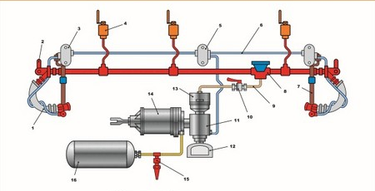
Рисунок № 11

Slide 31
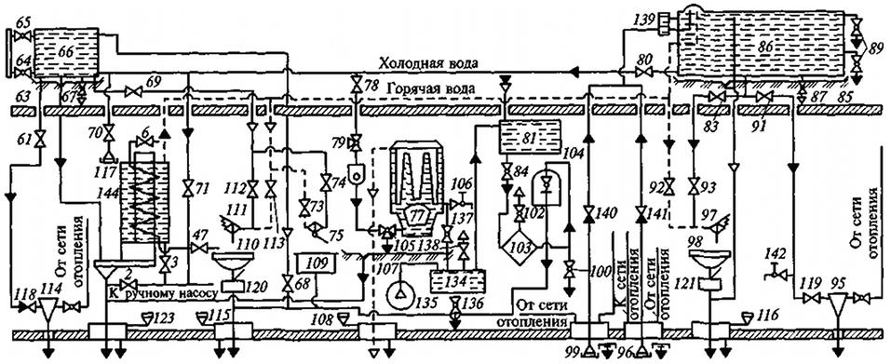
Рисунок № 12

Slide 32
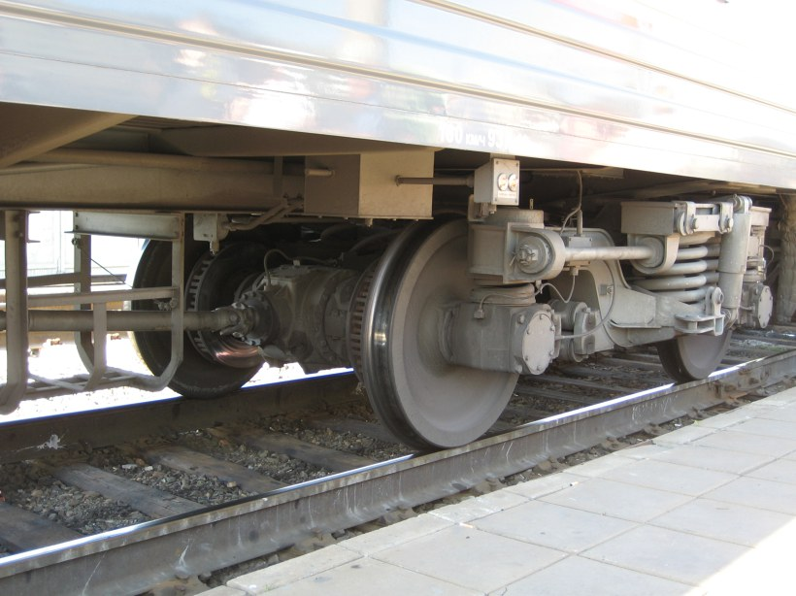
Рисунок № 13

Slide 33
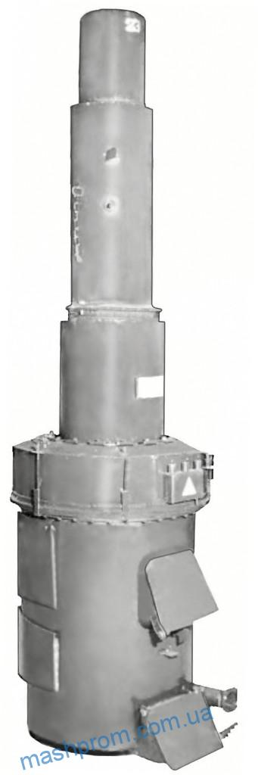

Рисунок № 14

Slide 34
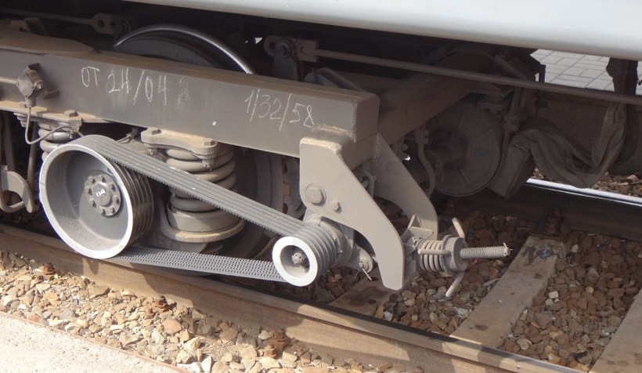
Рисунок № 15

Slide 35
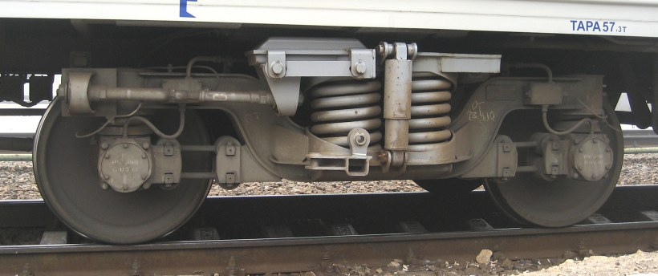
Рисунок № 16

Slide 36
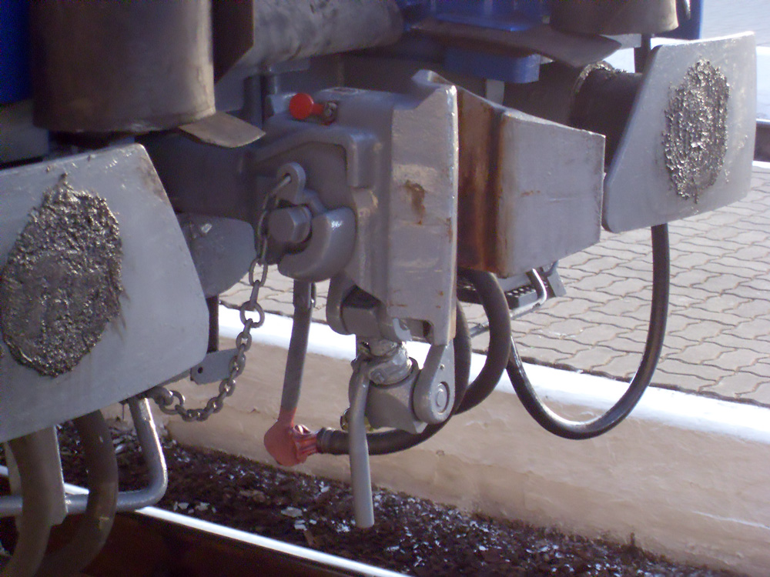
Рисунок № 17

Slide 37
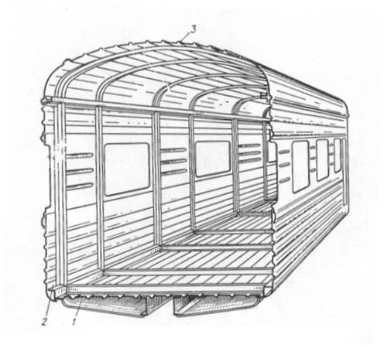
Рисунок № 18

Slide 38
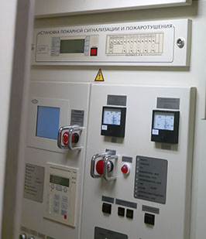
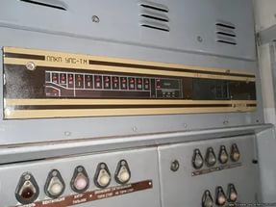
Рисунок № 19

Slide 39
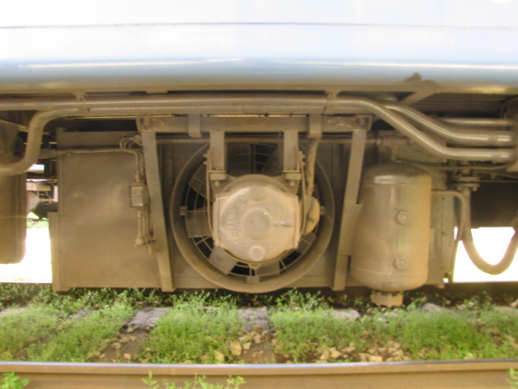
Рисунок № 20

Slide 40
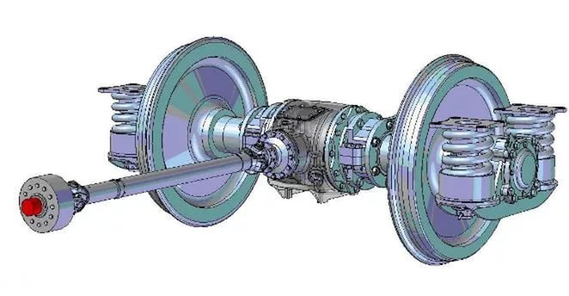
Рисунок № 21

Slide 41
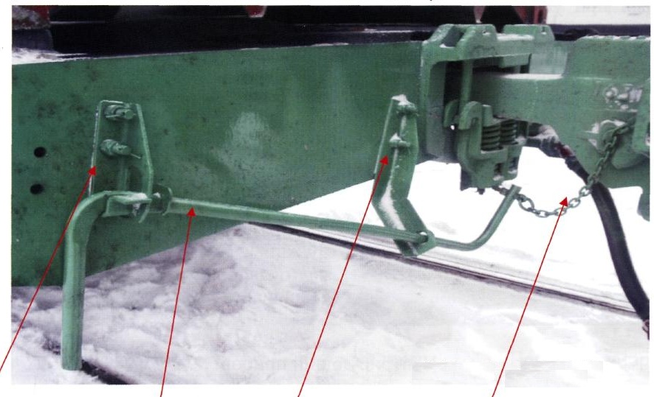
Рисунок № 22

Slide 42
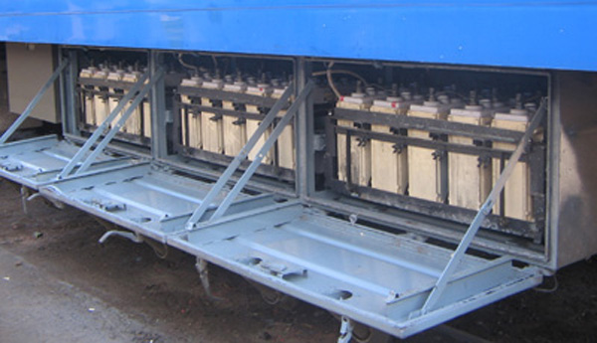
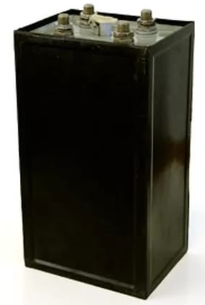
Рисунок № 23

Slide 43
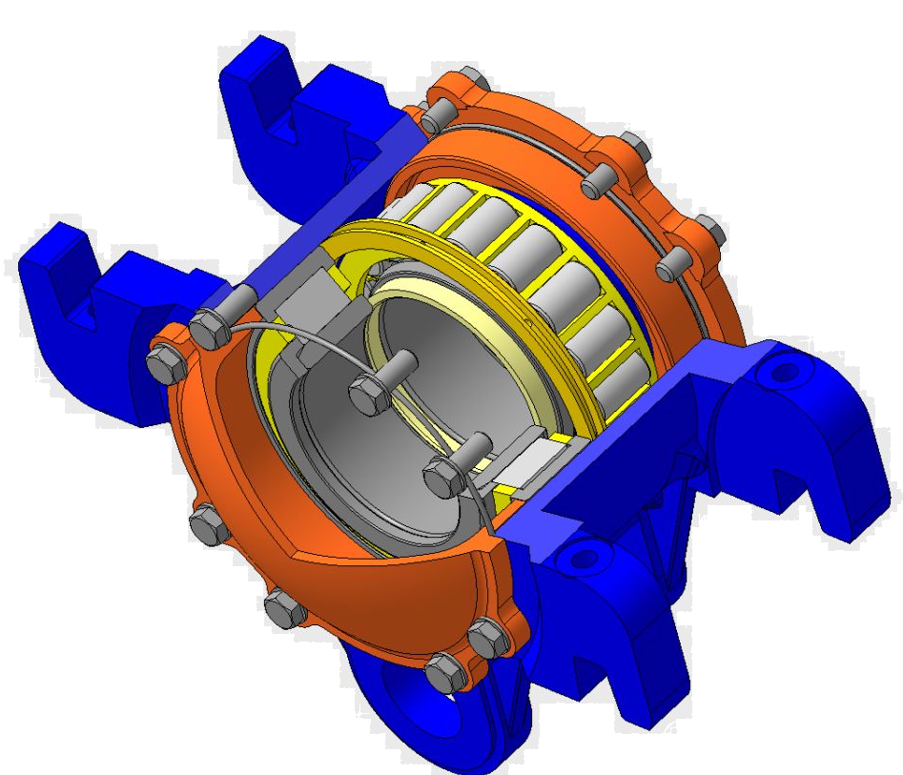
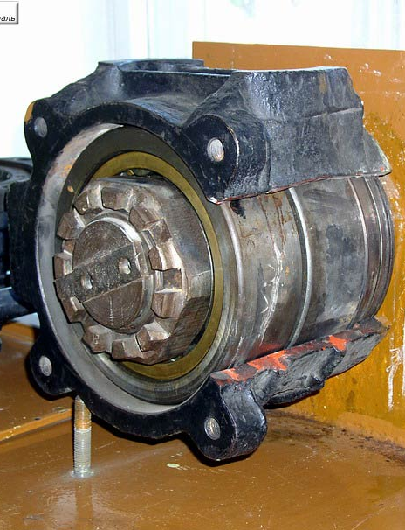
Рисунок № 24

Slide 44

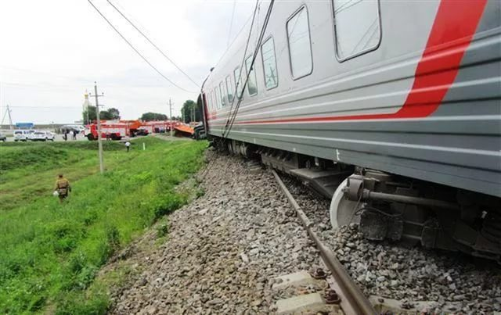
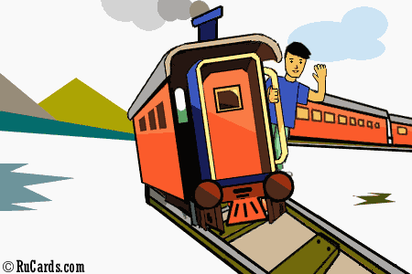
5 задание: СИТУАЦИИ В ВАГОНЕ
В пути следования, в любом вагоне и поезде могут возникать различные конфликтные и нестандартные ситуации с пассажирами, а также аварийные и нештатные ситуации с вагоном.
Поэтому, командам предлагаются задания – кейсы (каждая команда сама вытягивает свой кейс), в которых спрятана ситуация, возникшая с вагоном или с пассажиром. Каждая команда находит решение для данной ситуации и дает по очереди ответ (ответ должен быть максимально подробным и полным). Ответы демонстрировать по необходимости при помощи схем. Время для обсуждения 5 минут. Общее время на задание – 20 минут. За полный и правильный ответ по одному кейсу – 4 балла (минус 1 балл – за неточность, минус 1 балл – ответ дан не полностью).

Slide 45





ИТОГИ. РЕФЛЕКСИЯ
После завершения выполнения заданий, пока жюри подводит итоги и подсчитывает баллы, обучающимся предлагается провести рефлексию.
Рефлексия — это самоанализ, самооценка, "взгляд внутрь себя". Применительно к урокам, рефлексия — это этап урока, в ходе которого обучающиеся самостоятельно оценивают свое состояние, свои эмоции, результаты своей деятельности.
Поэтому вам предложено дать самоанализ результата своей деятельности на данном уроке. На доске, вы видите вагоны и локомотив, а на столе смайлики с обозначением результата деятельности. Выберите определенный смайлик и прикрепите на своем вагончике, это поможет нам сформулировать получаемый результат, определить цели дальнейшей работы и скорректировать ее.

Slide 46
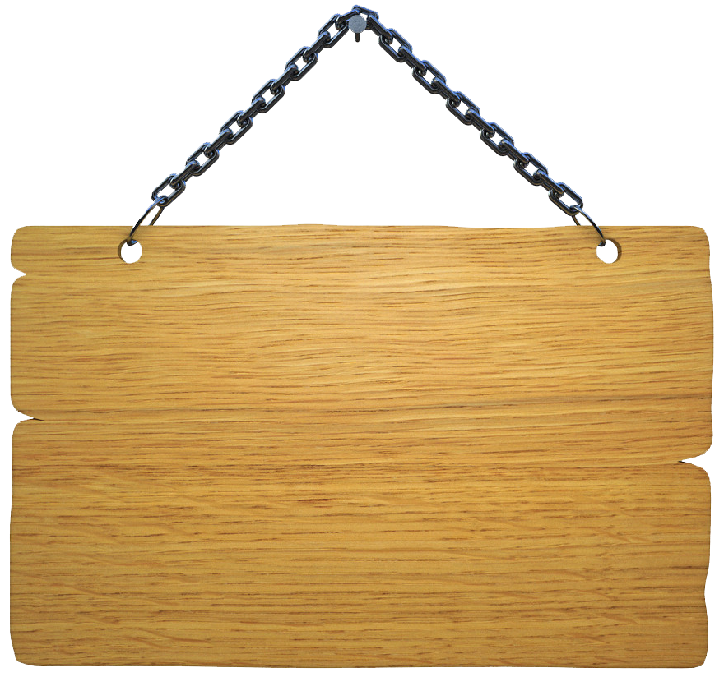


СПАСИБО ЗА ВНИМАНИЕ!

